Slide 1
Informatika pro ekonomy II
INM / BPNIE - BKNIE
Přednáška č. 6
Práce s daty

Slide 2
Maticové vzorce
Maticové vzorce (někdy označované jako „vzorce CSE“ – Ctrl+Shift+Enter) slouží k provádění výpočtů, které můžou generovat jeden nebo několik výsledků.
Matice je řada dat v jednom řádku, sloupci nebo v kombinaci řádků a sloupců. Maticový vzorec provádí výpočty dat v jedné nebo několika maticích a vrací buď jeden (výsledek je obsahem jedné buňky – jedno buňkový vzorec) nebo několik výsledků (výpočet sloupce nebo řádků souhrnů – více buňkový vzorec).
Pomocí maticových vzorců můžeme realizovat např.:
    Určit počty znaků obsažených v oblasti buněk,
    Sečíst čísla splňující určité podmínky,
    Sečíst každou n-tou hodnotu v oblasti hodnot
    atd.

Slide 3
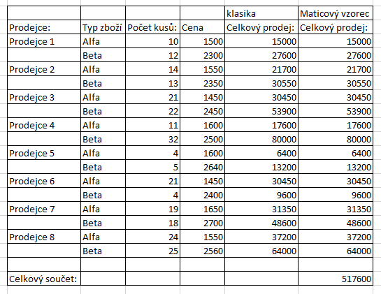
Maticové vzorce
Příklad:
Vložení pomocí CSE:
{=F4:F19*G4:G19}
resp.
{=SUMA(F4:F19*G4:G19)}

Slide 4
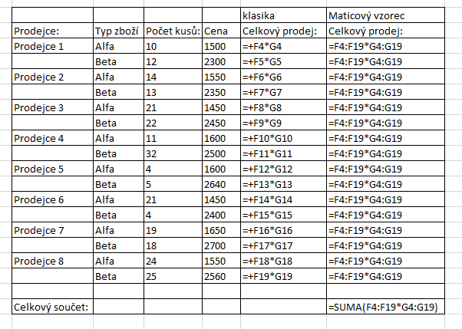
Maticové vzorce
Příklad:
Vložení pomocí CSE:
{=F4:F19*G4:G19}
resp.
{=SUMA(F4:F19*G4:G19)}

Slide 5
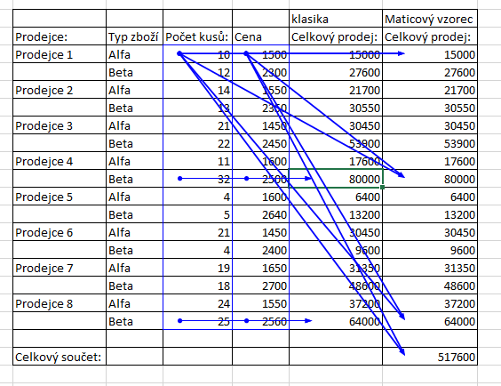
Maticové vzorce
Příklad:
(závislost dat)

Slide 6
Maticové vzorce
Syntaxe maticových vzorců:
  začínají symbolem =;
  lze použít většinu předdefinovaných funkcí Excelu;
  vzorec se vkládá stiskem kombinace kláves CTRL+SHIFT+ENTER;
  vzorec se uzavře do { };
  pokud se zadají { } ručně je vzorec chápán jako textový řetězec;
  jedná se o efektivní způsob vytváření vzorců:
  např.: {=SUMA(A1:A5*B1:B5)}
  je totéž jako =SUMA(A1*B1;A2*B2; A3*B3; A4*B4; A5*B5);
  při jakékoli úpravě maticového vzorce je pro potvrzení změny nutno použít kombinace CSE;
  Při práci s více buňkovými vzorci je potřeba dodržet následující pravidla:

Slide 7
Maticové vzorce
Pravidla pro více buňkové vzorce:
  dříve než zadáme vzorec vybereme oblast buněk pro uložení výsledku;
  není možné změnit obsah jednotlivé buňky v maticovém vzorci;
  můžeme přesunout nebo odstranit celý maticový vzorec, nelze přesunout nebo odstranit pouze jeho část;
Poznámka:
  maticovým vzorcům nemusí rozumět ostatní uživatelé sešitu;
  v závislosti na rychlosti procesoru a velikosti paměti, mohou velké maticové vzorce zpomalovat výpočty.

Slide 8
Zpracování hromadných dat
Úvodem
Zpracováním dat rozumíme evidování a následné úpravy velkého množství údajů o velkém množství objektů reálného světa, reprezentovaného modelem zpracovávaným pomocí výpočetní techniky.
Jednotlivé objekty reálného světa seskupujeme do tříd objektů, pro které je typické, že všechny objekty jedné třídy mají stejnou strukturu vlastností.
Jednotlivé objekty v rámci jedné třídy nabývají v rámci jednotné struktury vlastností různých konkrétních hodnot.
Abychom byli schopni jednoznačně rozlišit jednotlivé objekty v rámci jedné třídy, je nutné, aby aspoň v rámci jedné vlastnosti nabýval každý objekt dané třídy objektů jednoznačně určitelnou hodnotu (tuto vlastnost budeme označovat jako klíčovou vlastnost objektu – primární klíč).
Příklady tříd objektů:
  Lidé (studenti školy, akademičtí pracovníci, zaměstnanci, obyvatelé ČR, …)
  Množina věcí (materiál na skladě, knihy v knihovně, inventář, …)
  Množina jevů (zdravotní stav pacientů, počasí, …)
  …

Slide 9
Zpracování hromadných dat
Úvodem
Typické úlohy evidence a úprav hromadných dat:
  Vytvořit model výseku reálného světa na nějakém médiu, tj. zaznamenat vhodně organizované údaje o objektech např. v Excelu.
  Umět realizovat změny údajů (ve výpočetním modelu) v souladu se změnami evidované reality.
  Umět provádět výběry dat podle různých kritérií – tak získávat z dat informace.
  Umět odvozovat a počítat z daných dat další hodnoty (agregované funkce).
  Třídit data podle potřebných kritérií.
  Zaznamenávat vztahy mezi údaji o objektech různých druhů.
  Poskytovat další vhodné formy výstupů o zadaných či odvozených datech (grafické úpravy apod.).

Slide 10


Zpracování dat v Excelu
Zpracování dat – Karta DATA
Podrobněji jsou jednotlivé funkce probrány nad daty v souboru „Hromadna_data“
Umožňuje načíst data ze souborů vytvořených v různých aplikacích
Další nástroje pro práci s daty
Vytváření hierarchie dat a souhrnných informací
Třídění a výběr dat na základě zadaných podmínek

Slide 11
Šesté cvičení
Zpracování dat
Pomocné soubory:
Pomocny_6.xlsx
Cvicny_pevna_sirka.txt
Cvicny_oddelovac.txt

